Slide 1
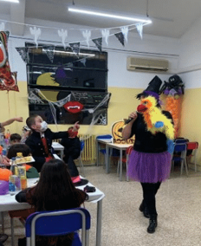
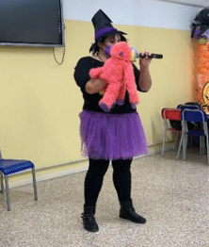
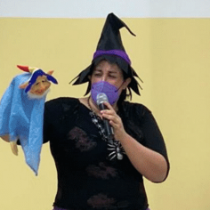
CENA CON DELITTO PER BAMBINI
Animazione per cena!
L’animatrice professionista con il supporto di una seconda animatrice saprà catturare l’attenzione dei bambini per risolvere l’enigma
CHI HA UCCISO L’ALLEGRIA?
Chi ha ucciso l’allegria? Il folletto Clementino è disperato. Poco prima della notte di halloween qualcuno ha rubato tutti i sorrisi del «regno delle emozioni » condannandolo alla tristezza eterna. Chi è stato? Luna ha bisogno di giovani detective che la aiutino a risolvere il caso.
Uno spettacolo interattivo che coinvolge i bambini dal primo all’ultimo momento
Trama: Luna è una strega pasticciona che finge di essere cattiva ma proprio non ci riesce. Vuole far conoscere ai bambini Clementino : un folletto delle emozioni capace di provare tutte le emozioni del mondo. Ma Clementino non è più lo stesso continua a piangere senza sosta. Un terribile delitto è stato compiuto! Nel regno delle emozioni qualcuno ha ucciso l’allegria e tutti i folletti piangono sempre....Chi è stato ? Luna vuole indagare con l’aiuto dei piccoli detective. Dopo aver chiesto informazioni a Cocorita il pappagallo, Bananitala scimmietta e Snarfil mostriciattolo si scoprirà che Domitilla, la strega che ama fare gli scherzetti, è la colpevole. Luna a come sciogliere l’incantesimo ma una potente magia lo protegge: chiunque cerchi di dire la formula magica parlerà una lingua conosciuta che nessuno capisce, per fortuna anche questa volta Luna sa cosa fare!
Recitato il contro incantesimo non resta che incontrare Clementino per sapere se ha funzionato. I bambini hanno vinto! Domitilla è stata sconfitta! Si può festeggiare!
Uno spettacolo di animazione con pupazzi, elementi di micromagia, giochi di interazione, indovinelli e momenti di baby dance.
COSTO PACCHETTO:
1 giorno, 2 ore e 1 animatore + 1 animatore spalla di supporto € 560 + iva

